Slide 1

環境経済政策学会2014年度大会
報告資料
日韓の再生可能エネルギー政策
転換の成果と課題
李 秀澈
名城大学経済学部
＜共著者＞
鄭 承衍
仁荷大学国際通商学部
slee@meijo-u.ac.jp

Slide 2

本研究の目的
日韓の再生可能エネルギー普及実態
CONTENTS
韓国の再生可能エネルギー政策転換の成果
日本の再生可能エネルギー政策転換の成果
日韓における再生可能エネルギー
普及課題
Appendix

Slide 3

本研究の目的

Slide 4
● 両国の近年の再生可能エネルギー政策の転換が
両国の再生可能エネルギー普及に与えた影響を
評価
両国における再生可能エネルギー普及拡大に
向けた政策課題を明らかにすること

Slide 5

日韓の再生可能
エネルギー普及
実態

Slide 6
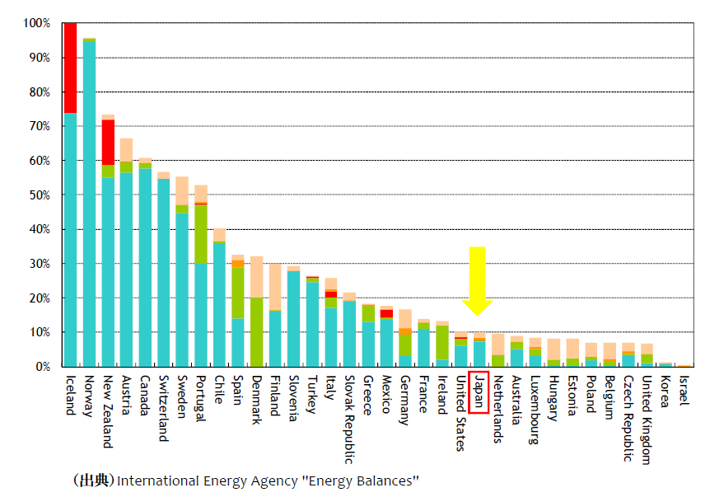


図表１ OECD国家の総発電量に占める再生可能
エネルギーの割合（水力を含む）
30%
(2012)
22%
(2012)
15%
(2012)
10.7%
(2013)
3.7%
(2012)
出所:
12%
(2012)

Slide 7
図表２ 日韓の総発電量に占める再生可能
エネルギーの割合推移（水力を除く）
2.2%
(2013)
水力と廃棄物発電含めれば10.7%
Japan
Korea
0.73%
(2012)
水力と廃棄物発電含めれば3.7%

Slide 8
図表3-1 韓国の1次エネルギーに占める再生可能エネルギー目標（A）
Renewables Target
Targett
注：再生可能エネルギー発電の割合（2035年）15%
図表3-2 韓国の1次エネルギーに占める再生可能エネルギー目標 (B）
太陽光
太陽熱
風力
地熱
廃棄物
バイオ
水力
海洋
2020t
2025t
2035t
出所：産業通商資源省「エネルギー基本計画」2014

Slide 9
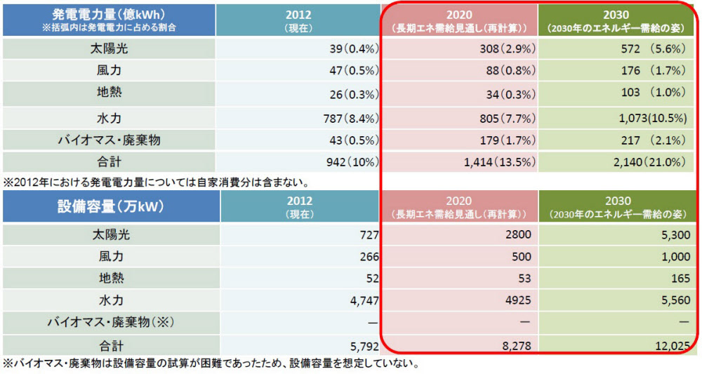
図表４ 日本のエネルギー基本計画上の再生可能エネルギー目標
注：「エネルギー基本計画」に盛り込まれた再生可能エネルギーの導入目標のもとになった資料（出所：経済産業省）

Slide 10
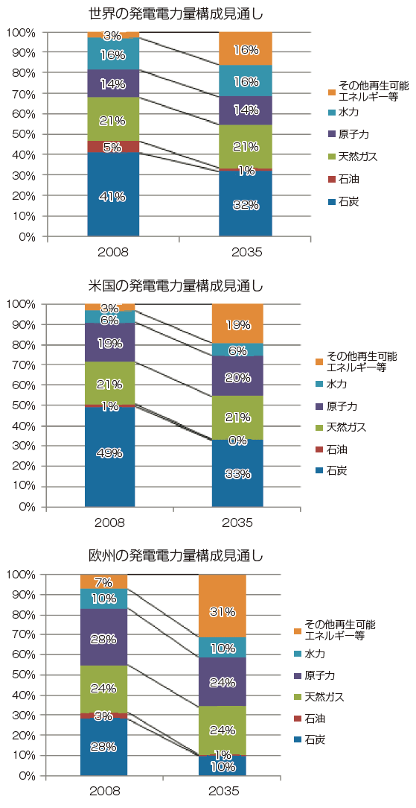
＜参考表＞
世界の再生可能エネルギー
電力導入目標
アメリカ：「New energy for America」計画では，再生可能エネルギー由来の電力量割合を2012 年に12％，2025 年までに25％とする目標
中国：「再生可能エネルギー発展第11 次5 ヵ年計画（2008 年）」で，2020 年までに一次エネルギー
需要に占める割合を15％に引き上げる目標
ＥＵ：2020年までに再生可能エネルギーの割合を20％まで引き上げる「再生可能エネルギー指令」を2007 年に採択
（出所）IEA, World Energy Outlook 2010

Slide 11

韓国の再生可能
エネルギー政策転換
の成果と課題

Slide 12
3-1. 韓国の発電差額支援制度(2002~2011)
韓国では、再生可能エネルギー電力普及促進策として、2002～2011年間発電差額支援制度を実施してきたが、2012年1月からRPS制度へ政策転換を行った。
その理由として
再生可能エネルギー電力市場の競争促進により技術革新を刺激
発電差額支援制度を支えている補助金の調達問題
⇒ 2002～2011年間、2,128発電所（1,054MW：10,111GWｈ）へ1.14兆ｳｫﾝ(約1140億円)支援
⇒１MW当たり約1.1億円

Slide 13
図表５ 発電差額支援制度における太陽光発電の基準価格
単位: ウォン/kWh
 | 設置 場所 | 適用 期間 | 30kW 以下 | 30kW～ 200kW | 200kW～ 1MW | 1MW～ 3MW | 3MW～
2008.09~ | - | 15年 | 30kW未満 | 30kW以上
 |  |  | 711.5 | 677.38
2008.10~ | - | 15年 | 646.96 | 620.41 | 590.87 | 561.33 | 472.70
 |  | 20年 | 589.64 | 562.84 | 536.04 | 509.24 | 428.83
2010.01~ | 土地 | 15年 | 566.95 | 541.42 | 510.77 | 485.23 | 408.62
 |  | 20年 | 514.34 | 491.17 | 463.37 | 440.20 | 370.70
 | 建築物 | 15年 | 606.64 | 579.32 | 546.52 | - | -
 |  | 20年 | 550.34 | 525.55 | 495.81 | - | -
2011.01~ 2011.12 | 土地 | 15年 | 484.52 | 462.69 | 436.50 | 414.68 | 349.20
 |  | 20年 | 439.56 | 419.76 | 396.00 | 376.20 | 316.80
 | 建築物 | 15年 | 532.97 | 508.96 | 480.15 | - | -
 |  | 20年 | 483.52 | 461.74 | 435.60 | - | -

Slide 14
図表6 韓国の発電差額支援制度の再生可能エネルギー普及成果
（2002～2011年間累積実績）
 | 発電量 （GWｈ） | 発電容量 （MW） | 支援金額 (10億ウォン) | 発電所数 (ヶ所)
太陽光 | 1,897 | 498(19.8億ｳｫﾝ) | 988 | 2009
風力 | 3,141 | 320（0.8億ｳｫﾝ） | 26 | 15
水力 | 2,033 | 90（2.9億ｳｫﾝ） | 26 | 64
LFG | 2,407 | 85（1.9億ｳｫﾝ） | 16 | 15
燃料電池 | 555 | 50（16.8億ｳｫﾝ） | 84 | 20
Biogas | 31 | 3（１億ｳｫﾝ） | 0.3 | 3
Biomass | 37 | 5.5（0.4億ｳｫﾝ） | 0.2 | 1
廃棄物 | 10 | 2（0.25億ｳｫﾝ） | 0.05 | 1
合計 | 10,111 | 1,054（10.8億ｳｫﾝ） | 1,141 | 2,128
注：（ ）内は、1MW当たり設置費用
Source: Korea Energy Management Corporation

Slide 15
3-2. 韓国のRPS制度（2012年～ ）
発電容量500MW以上の発電事業者は、毎年義務量以上の再生可能エネルギーを供給義務
⇒13発電事業者(5つの民間事業者含む )
義務供給量（率）は、2012年に2.5%、2020年には10.0%. 太陽光発電には特別義務供給量が適用
    再生可能エネルギー発電事業者には、 Renewable Energy Certificate(REC) の発行、流通を認める
⇒

Slide 16
図表7 再生可能エネルギー義務供給目標
year | 2012 | 2013 | 2014 | 2015 | 2016 | 2017 | 2018 | 2019 | 2020 | 2021 | 2022～
Renewable target (%) | 2.0 | 2.5 | 3.0 | 3.5 | 4.0 | 5.0 | 6.0 | 7.0 | 8.0 | 9.0 | 10.0
注：義務供給率は、発電設備500MW以上を保有している発電事業者が生産する総発電
量の中で供給しなければならない再生可能エネルギー発電量の割合である。そして、
2013年の義務供給量は、9,120GWhであった。
Source: Ministry of Trade, Industry and Energy（2014）
図表８ 太陽光発電の特別義務供給目標
 | 2012 | 2013 | 2014 | 2015 | 2016
義務供給発電量（GWh） | 276 | 723 | 1,156 | 1,577 | 1,577
設備容量（MW）* | 220 | 330 | 330 | 320 | 320
Note: Power companies which have 5GW capacity should purchase more than 50% of extraordinary obligation supply
target for solar PV from the generators under 5 GW by long term contract over 12 years.
Source: Ministry of Trade, Industry and Energy（2014）

Slide 17
図表９ 太陽光発電等の設置類型によるＲＥＣ加重値
 | REC 加重値 | 対象エネルギーおよび基準
 |  | 設置類型 | 地目類型 | 容量
太陽光 | 0.7 | 既存施設物を利用しない場合 | 田、水田、農園、牧場用地、林野
 | 1.0 |  | 上記のほかの地目 | 30kW超過
 | 1.2 |  |  | 30kW以下
 | 1.5 | 既存施設物を利用する場合、水面に浮遊設置する場合
その他の再生可能エネルギー | 0.25 | IGCC、複成ガス
 | 0.5 | 廃棄物、埋立ガス
 | 1.0 | 水力、陸上風力、バイオエネルギー、ＲＤＦ専用発電、廃棄物ガス溶融発電、潮力発電（防潮堤有）
 | 1.5 | 木質系バイオガス全焼発電、海上風力（連携距離5km以内）
 | 2.0 | 海上風力（連携距離5km以内）、潮力発電（防潮堤無）、燃料電池
注：加重値は、発電原価、温室効果ガス削減効果、産業育成効果、環境毀損、潜在量
などを考慮して、産業通商省告示で決定される。

Slide 18
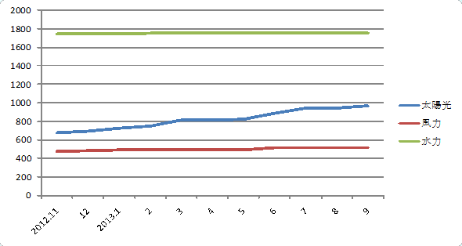
図表10 主要再生可能エネルギー電力の供給推移
太陽光発電は、急速に増えているが、その他の再生可能
エネルギー発電は停滞（立地規制、住民反対など）
（累積, MW）
出所：産業通商資源省

Slide 19

日本の再生可能
エネルギー政策転換
の成果と課題

Slide 20
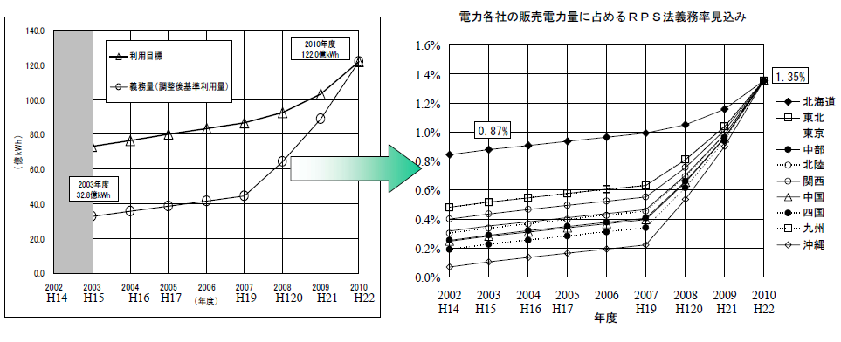
4-1.日本のＲＰＳ制度（2003年～2012年6月）
year | 2003 | 2004 | 2005 | 2006 | 2007 | 2008 | 2009 | 2010
supply target (GWh) | 7320 | 7660 | 8000 | 8340 | 8670 | 9270 | 10330 | 12200
supply target rate (％) | 0.87 | 0.91 | 0.92 | 0.97 | 0.99 | 1.05 | 1.16 | 1.35
⇒obligation supply amount and rate of Korea in 2013 were 9,120GWh and 2.5%
Source: Agency for natural resources and energy

Slide 21
4-2.日本の固定価格買取制度（2012年7月～ ）

Slide 22
2012年
参入者
2013年
参入者
2014年
参入者

Slide 23
図表１１ 太陽光発電の固定価格買取価格と設備単価
の下落推移
太陽光発電設置単価
（万円／ｋＷ）
50
45
固定価格買取単価
（事業者用(10kW以上)）
（円／ｋＷｈ）
40
35
2011
2012
2013
2014

Slide 24
図表12
総発電量の中で再生可能エネルギー発電量の割合
⇒1.4 % 2011 ⇒ 1.6% in 2012 ⇒2.2% in 2013

Slide 25

日韓における再生可能
エネルギー普及課題

Slide 26
5-1. 韓国のケース
韓国のＲＰＳ制度の下では、小規模再生可能エネルギー事業が伸びない課題を抱えている
小規模事業者は、厳しい競争に晒されている
⇒再生可能エネルギーの地域価値が失われる
⇒ 韓国政府は 2015年から100ｋｗ以下発電事業者に対する特別支援措置を実施予定
⇒太陽光発電に対する特別供給義務量の３０％以上を100KW以下の発電事業者から購入を義務化.
⇒ソウル市は、2013年から50KW以下太陽光発電事業者には１ｋWh当たり、50ウォンの固定価格買取（5年時限）
⇒

Slide 27
＜参考＞
2012 年のRPS 供給義務量の中で再生可能
エネルギー発電設備容量832 MW の場合，
設置件数が，1,145 件であり，１件当り発電
設備容量は約735 kw である。
これに比べて日本の場合は，2012 年７月∼2013 年６月に運転開始された再生可能エネルギー設備容量3,540MW は，344,487カ所の発電設備からなっており，１件あたり約10 kwの小規模設備となっている。

Slide 28
5-2. 日本ケース
再生可能エネルギー電力の普及が拡大されるほど一般国民の電気料金負担は高くなる
再生可能エネルギーの社会的価値の適切な評価が必要
Low Carbon, Low Pollutants, Energy Security,
Development of Local Resources, Activation of Local Economy
⇒
これまでに原子力発電、火力発電など他のエネルギー源に
対する財政支援など莫大な公的援助も忘れてはいけない。

Slide 29
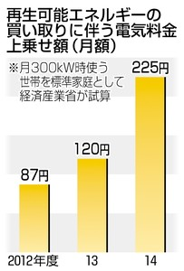
図表１３
出所：総合資源エネルギー調査会・新エネルギー小委員会

Slide 30
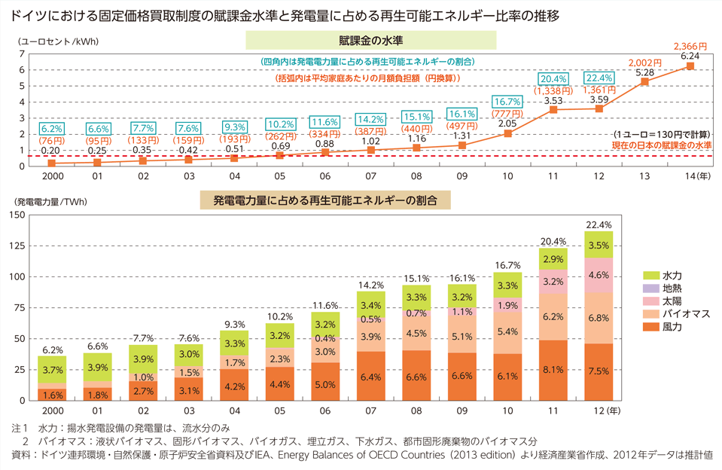
図表14 ドイツの太陽光賦課金と再生可能エネルギー導入推移
参考図
日本の買取負担水準
出所：総合資源エネルギー調査会・新エネルギー小委員会（2014）

Slide 31
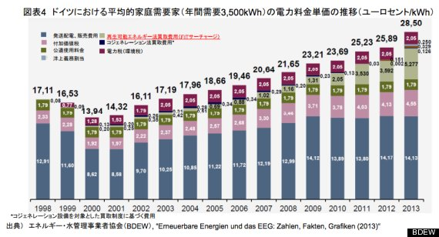
参考図

Slide 32
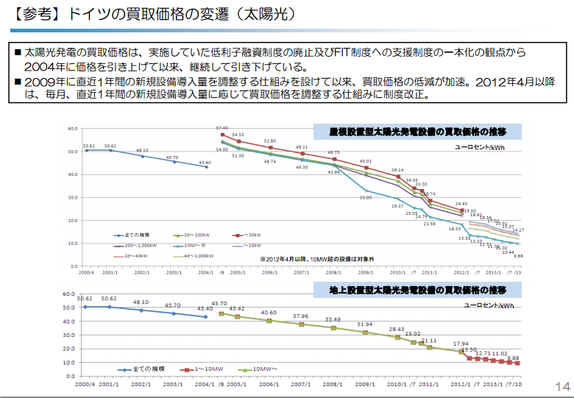
参考図
出所：経済産業省資料を転載

Slide 33
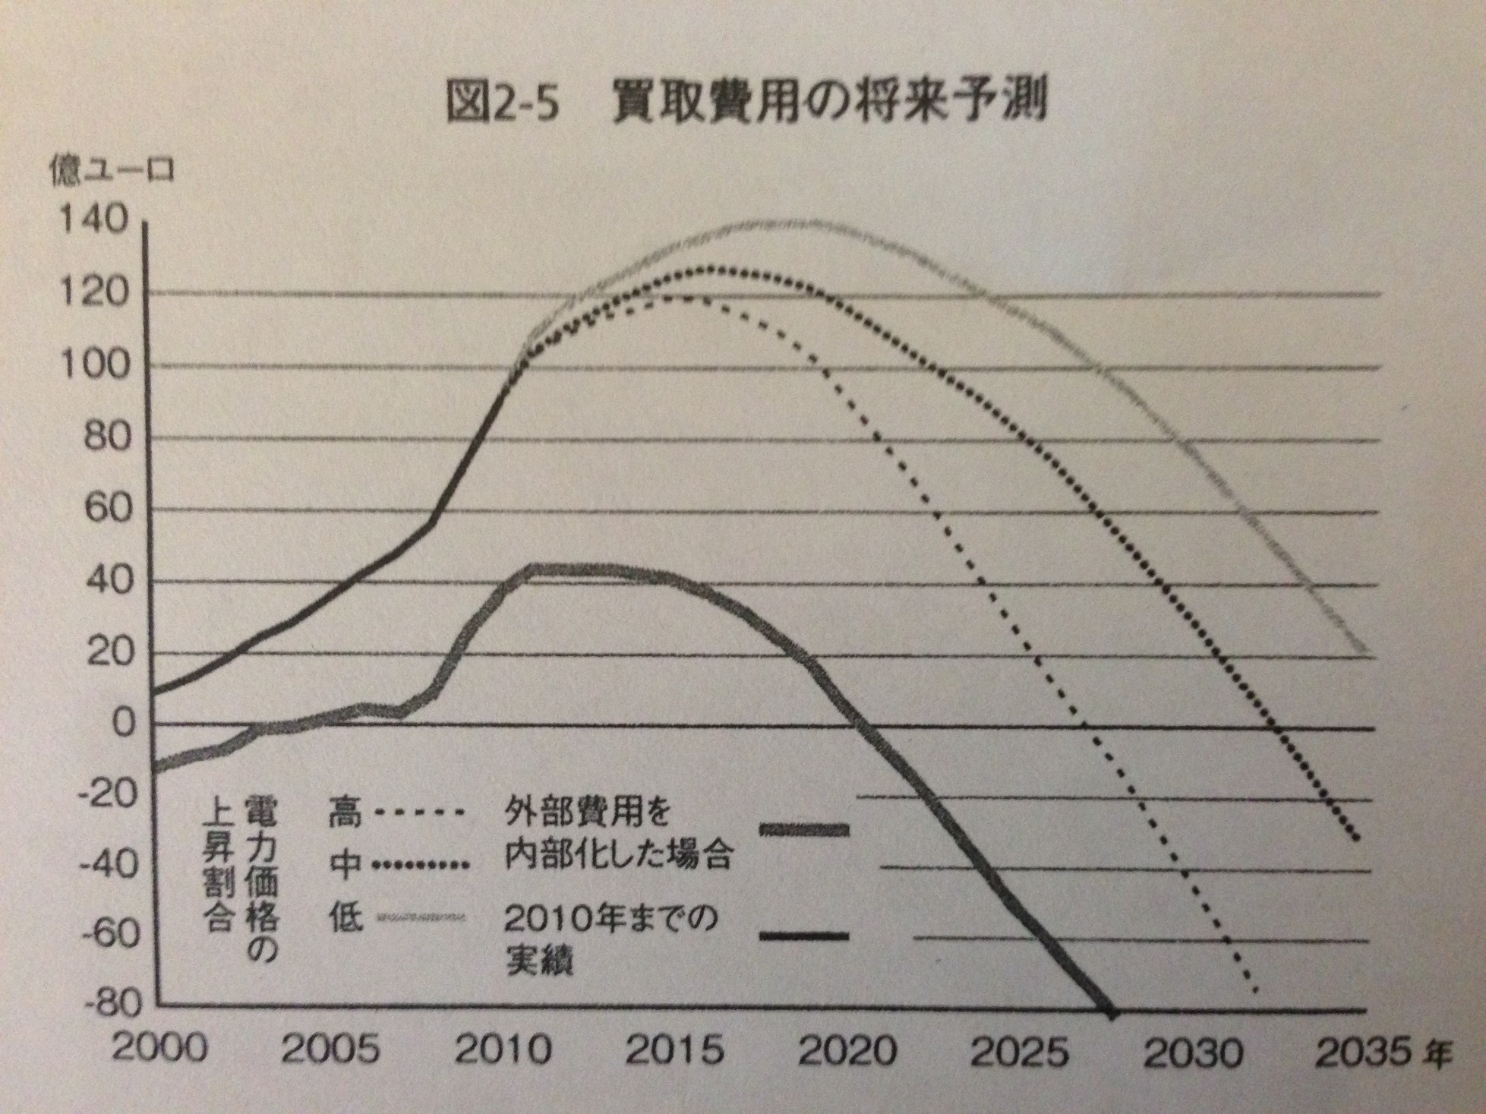
参考図 ドイツの買取り費用の将来予測
二酸化炭素1トン当たり75ユーロで換算
出所：ドイツ連邦環境省資料

Slide 34
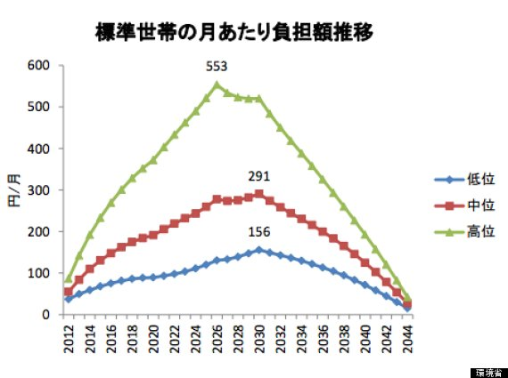
日本の環境省のワーキンググループによる報告書では、再生可能エネルギーの導入において、標準世帯（月300kWhを使用する家庭）における負担分は、2030年当たりでピークになるのではないかと想定している。
参考図
出所：環境省

Slide 35
図表１４ エネルギー源別政策支援経費（2011年度予算基準）

Slide 36
再生可能エネルギーの社会的価値
環境価値：二酸化炭素、有害大気汚染物質
⇒排出権、ＲＥＣなどにより市場価値化
地域価値（地域経済と雇用、地域資源の有効利用、
地域の衰退化・過疎化の抑止、地域の可能性を切り開く）
⇒？？
エネルギーセキュリティ価値
⇒？？

Slide 37
固定価格買取制度とRPSのポリシーミックス
⇒
大規模さ伊勢可能エネルギーにはＲＰＳにより競争促進、
小規模業者は固定価格買取制度により保護育成
ソーラーシェアリングなど、地域に根ざした再生可能エネルギー普及
⇒「営農委員会」の役割など
系統連携インフラ基盤強化
再生可能エネルギーの立地規制
⇒Renewable Energy v.s. Environmental
Reservation

Slide 38
図表１５ 太陽光発電の建物以外の導入ポテンシャル量
（単位：MW）
設置可能場所 | 耕作地 | 耕作放棄地 | 湖沼、ダム、水面 | 河川敷、堤防敷 | 駐車場 | 最終処分場跡地 | ビニルハウス
ポテンシャル量 | 381,471 | 34,284 | 38,797 | 34,416 | 23,712 | 9,370 | 7,354
出所：みずほ情報総研（2013）

Slide 39
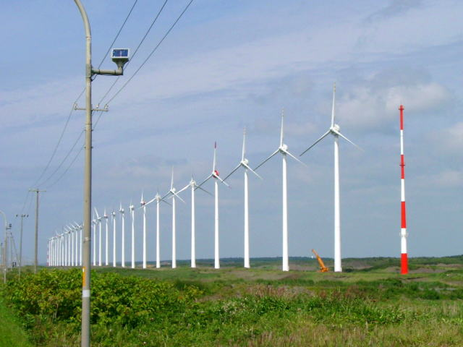
Thank you for your kind attention!

